Slide 1


9.HODINA Cykly while, do while
Adrián Mindek
2021

Slide 2
Cyklus (CYCLE)
Týmto pojmom označuje v programovaní časť kódu ktorá sa má opakovať.
Cyklus by mal byť konečný v opačnom prípade nikdy neskončí ( moderné procesory vedia takýto cyklus zachytiť a upozornia na možný problém nekonečnosti cyklu).
Príkladom cyklu môže byť úloha vypísania 100* za sebou frázu AhojSvet. Ručne by to asi moc efektívne písať nebolo však?
Cyklus musí obsahovať nejakú podmienku, ktorá kým platí (je true) tak sa cyklus bude opakovať, keď podmienka prestane platiť, cyklus sa ukončí a kód pokračuje ďalej za cyklom.
Cyklus sa môže vykonať 0 až X krát kde X je určené práve podmienkou
Existuje viac typov konštrukcii cyklov.

Slide 3
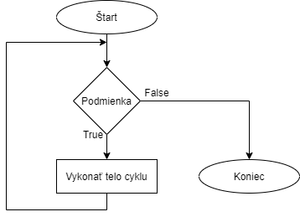
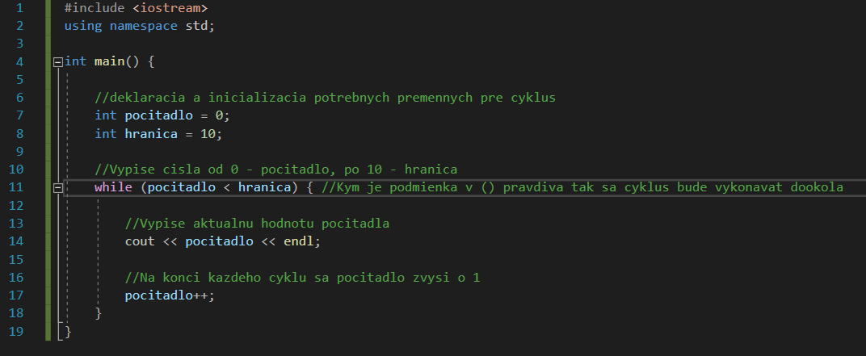
Cyklus while
Prvým typom cyklu je cyklus while. Je to cyklus ktorý obsahuje podmienku na začiatku cyklu a teda cyklus sa vykoná 0-X krát.

Slide 4
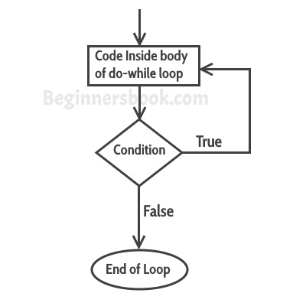
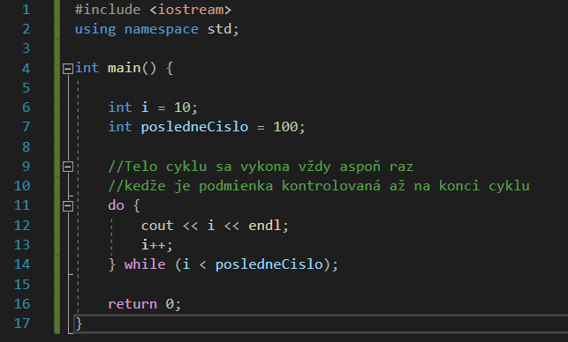
Cyklus Do-while
Rovnaký princíp ako cyklus while, s tým rozdielom, že sa cyklus vykoná vždy minimálne raz kedže podmienka sa kontroluje vždy až na konci cyklu.

Slide 5
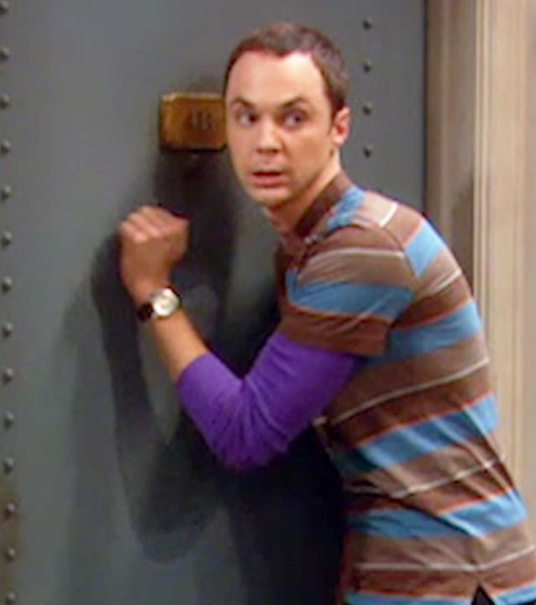

Cvičenie 1 (Shaldonove klopanie) (1b)
Vytvorte program, ktorý sa bude správať ako Shaldon zo seriálu Big Bang Theory, ktorý vždy zaklope na dvere susedky Penny 3* po sebe a zavolá Penny
Výstup teda bude vyzerať takto: Klop! Klop! Klop! Penny!
Skúste si program debugovať a odkrokovať aby ste pochopili ako sa cykly správajú

Slide 6
Cvičenie 2 (Každé 2-hé číslo) (2b)
Napíšte program, ktorý vypíše každé druhé čislo od x po y, kde x a y sú zvolené celé čísla od užívateľa skrz konzolu
Vylepšenie: Skúste program naprogramovať tak, aby si uživateľ mohol vybrať násobky čísla ktoré chcem vypísať (napr. 4,8,12,16... Alebo 1,4,7,10,13...)

Slide 7
Cvičenie 3 (Opakovaný vstup) (2b)
Napíšte program, ktorý získa od užívateľa záporné číslo.
Ak užívateľ zadá kladné číslo, tak bude zadávať číslo znovu.
Vypíšte všetky čísla od 0 po toto číslo.

Slide 8
Break a Continue
Break
Príkaz break slúži na okamžité zastavenie cyklu bezohľadu, na to či je podmienka true alebo false.
Kód za cyklom bude pokračovať normálne ďalej.
Continue
Tento príkaz okamžite zastaví aktuálne kolo cyklu a preskočí do ďalšieho kola cyklu

Slide 9
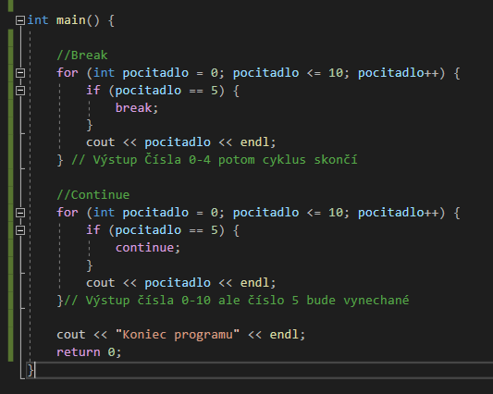
Break a CONTINUE – vyskúšať!!!

Slide 10
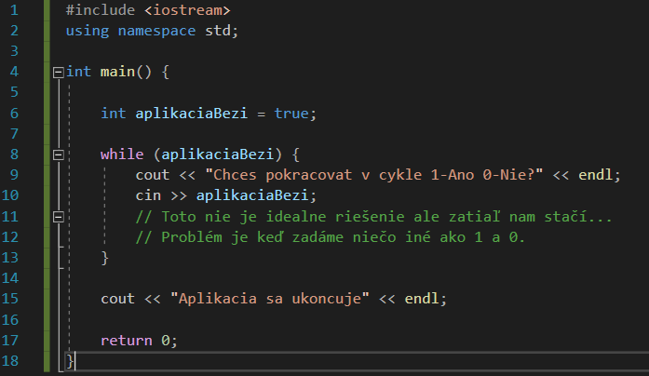
Ukážka aplikaćného loopu
Keď vytvárame nejakú aplikáciu, často potrebujeme vytvoriť cyklus ktorý skončí napríklad pi zvolení voľby koniec.

Slide 11
Ďakujem za pozornosť

